Slide 1
Study on a real-time prediction framework for the heat release rate and ceiling heat flux profile in a tunnel fire with lateral smoke extraction using deep learning
汇报人: 宋恪斌
导师: 唐飞教授
2026.5.23 北京

Slide 2
报告提纲
01
研究背景
02
研究现状
03
研究内容
04
未来展望

Slide 3
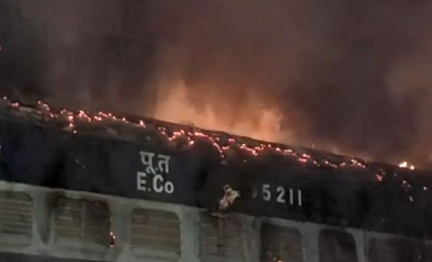
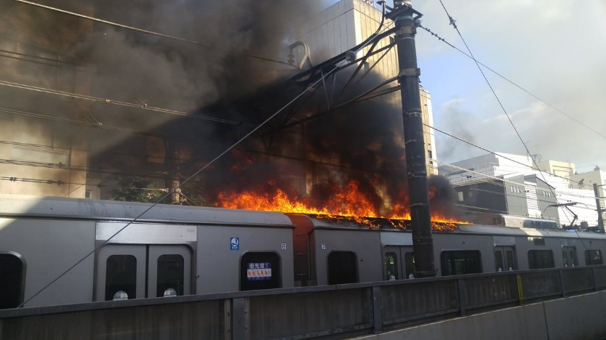
研究背景
隧道列车作为城市轨道交通与地下运输系统的重要组成部分
空 间
封 闭
一旦列车发生火灾，不仅严重威胁乘客生命安全，还可能导致隧道结构损伤、交通系统瘫痪及重大经济损失。
2017年9月，日本涩谷小田急小田原线一列火车顶部发生火灾，原因是轨道附近燃烧的拳击馆的火焰被吹到火车上；
2020年12月，印度奥里萨邦的一名13岁男孩爬上火车顶部自拍，不小心碰到了一根电缆，引发车顶火灾。
浓 烟
聚 集
结 构
狭 长
温 度飙 升
通 风
复 杂
有 毒
气 体
2020年12月，Odisha, India
2017年9月，Shibuya, Japan
亟需开展隧道列车车顶火灾关键参数演化研究

Slide 4
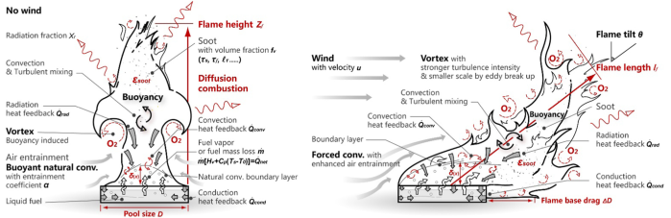
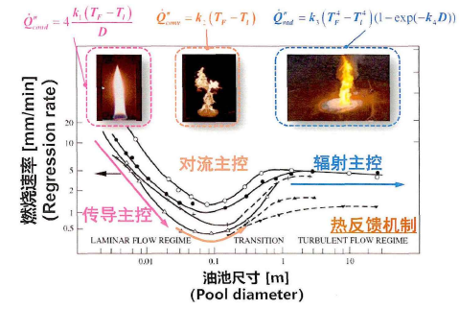
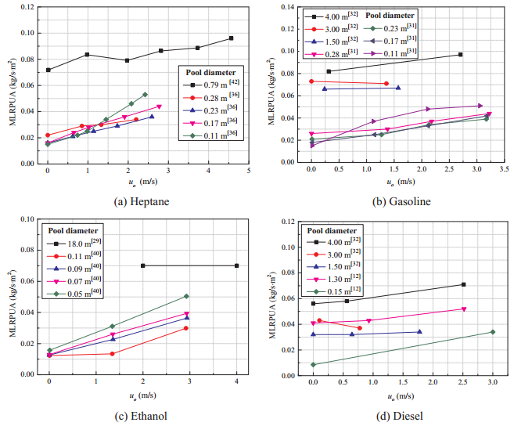
研究现状——物理分析
质量损失速率^{[1-4]}
池火燃烧机制图
无风条件下，随着油盘尺寸的增大，单位面积质量损失速率随着油盘尺寸增大呈现先下降再上升最后趋于平稳的趋势^{[1]}。
有风条件下，发现当Fr＞1时，池火质损受对流辐射主控^{[2]} 。在开放空间，当油池直径D＜0.2m时质损随风速的增加而增加，对于D＞1m，风对质损的影响减小。在受限空间，质损则与隧道有效高度和D 之比相关^{[3, 4]} 。
无风
有风
无风下油池火经典尺度效应
[1] Longhua Hu*. Fire Safety Journal, 2017, 91: 41-55.
[2] Longhua Hu*, et al. Combustion and Flame, 2011, 158: 586-591.
[3] Longhua Hu*, et al. Proceedings of the Combustion Institute, 2015, 35: 2511-2518.
[4] Yongzheng Yao, Yingzhen Li*. Fire Safety Journal, 2019, 105: 41-50.
四种燃料质损随风速的变化

Slide 5
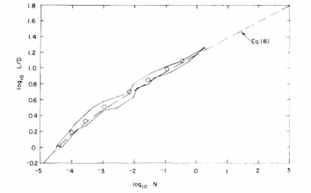
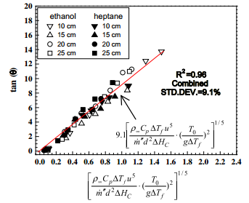
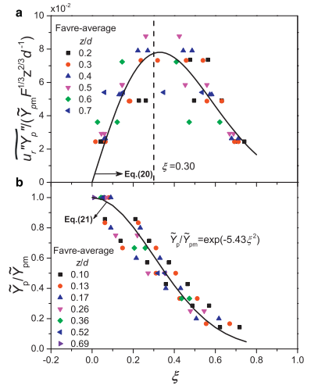
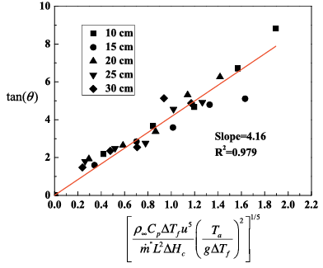
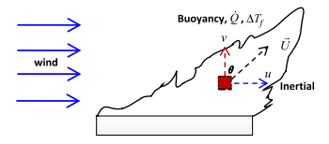
研究现状——物理分析
火焰形态^{[5-8]}
无风条件下，发现无量纲火焰高度与无量纲热释放速率存在2/5次方幂数关系^{[5, 6]}。
有风条件下，通过分析火焰浮力羽流上升特征速度与环境风水平风速相互作用，推导并验证了火焰倾角模型^{[7, 8]}。
火焰倾角模型
火焰高度模型
[5] Gunnar Heakestad. Fire Safety Journal, 1983, 5: 103-108.
[6] Jiao Lei, Naian Liu*. Proceedings of Combustion Institute, 2017, 36: 3139-3148.
[7] Longhua Hu *, et al. Fuel, 2013, 106: 730-736.
[8] Fei Tang*, et al., International Journal of Heat and Mass Transfer, 2015, 87: 369-375.
火焰倾角物理机制分析

Slide 6
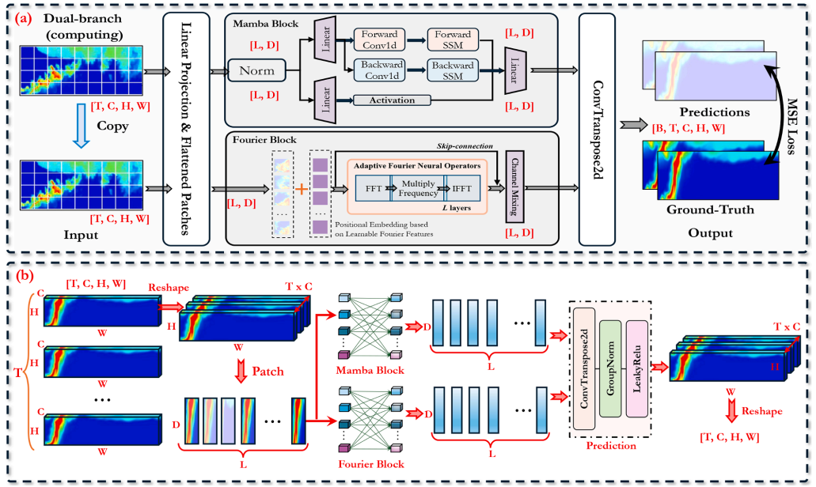
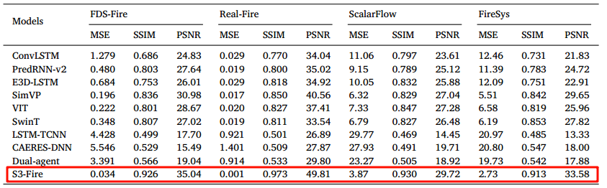
研究现状——态势预测
预测温度场^{[9]}
提出了一种新的时空预测模型S3-Fire，该模型利用双分支网络结构，状态空间分支采用Mamba Block和双向卷积网络以及状态转换模块来建模时间动态，谱空间分支利用傅立叶神经算子（FNO）通过快速傅立叶变换（FFT）和逆FFT（IFFT）在频域提取空间特征，并通过残差连接和通道混合进行融合。
实验结果表明，S3-Fire在多个数据集和多个任务中的性能始终优于现有的模型，具有更高的精度、稳定的长期预测和较强的泛化能力。
S3-Fire 算法架构图
[9] Hao Wu, Jie Ji*. Expert Systems With Applications, 2025, 287: 128083.
在多个数据集上对最先进的模型和提出的的S3-Fire框架进行性能比较

Slide 7
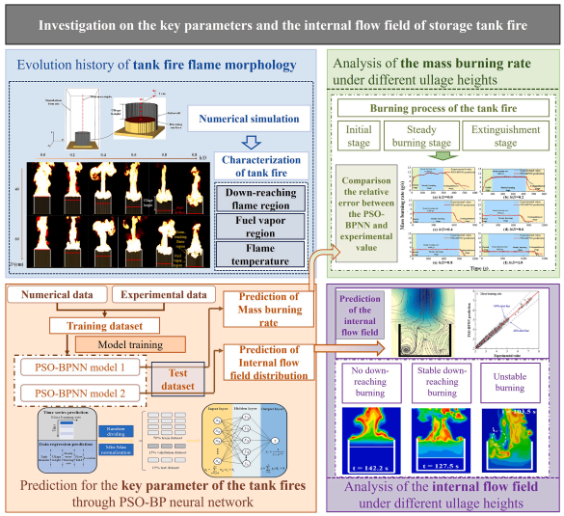
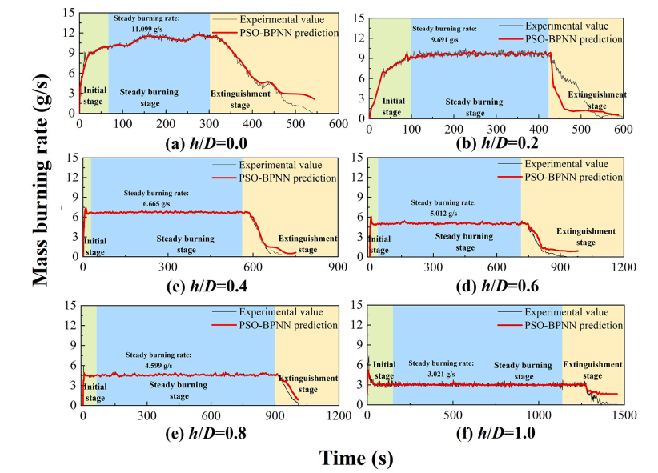
研究现状——态势预测
预测质量损失速率与流场^{[10]}
提出了一种基于CFD模型和机器学习的粒子群算法-反向传播神经网络(PSO-BPNN)火焰行为预测模型，可以较好地预测不同气隙高度下汽油火灾的质量燃速和流场分布。
质量损失速率实验值和预测值的比较
研究架构图
[10] Zhenqi Hu, Jinlong Zhao*, et al. Reliability Engineering and System Safety, 2025, 264: 111368.

Slide 8
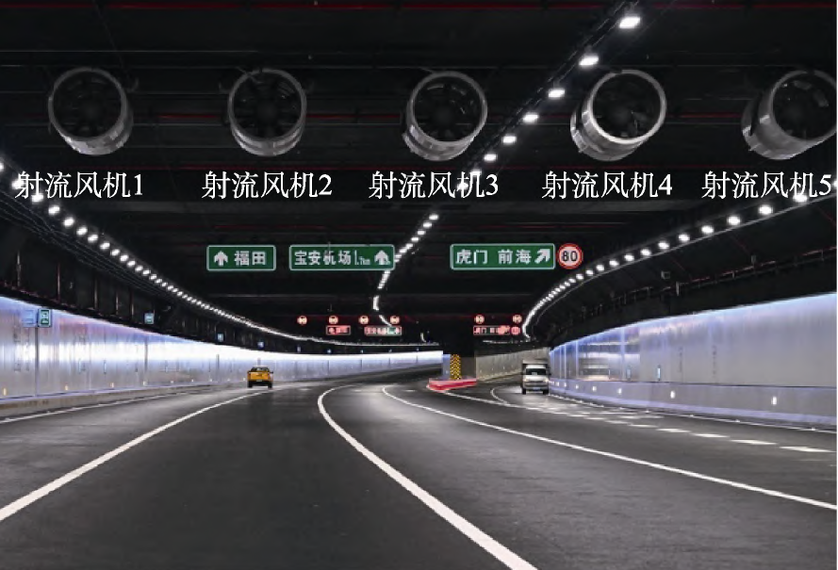
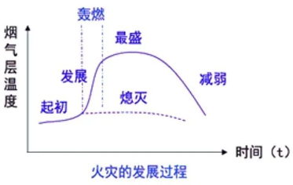

当前研究存在的问题
1
  一方面，隧道火灾的发展过程通常经历火源形成、增长、稳态及衰减等多个阶段，现有物理模型仅适用于稳定燃烧阶段，难以实现全时段的准确预测；
2
  另一方面，在纵向通风及侧向抽吸耦合作用下，湍流作用、热反馈效应以及火焰不稳定性等多因素耦合，使得基于物理分析的模型在不同场景下往往需要频繁修正。
排烟模式:
纵向通风
侧向排烟
深中通道

Slide 9
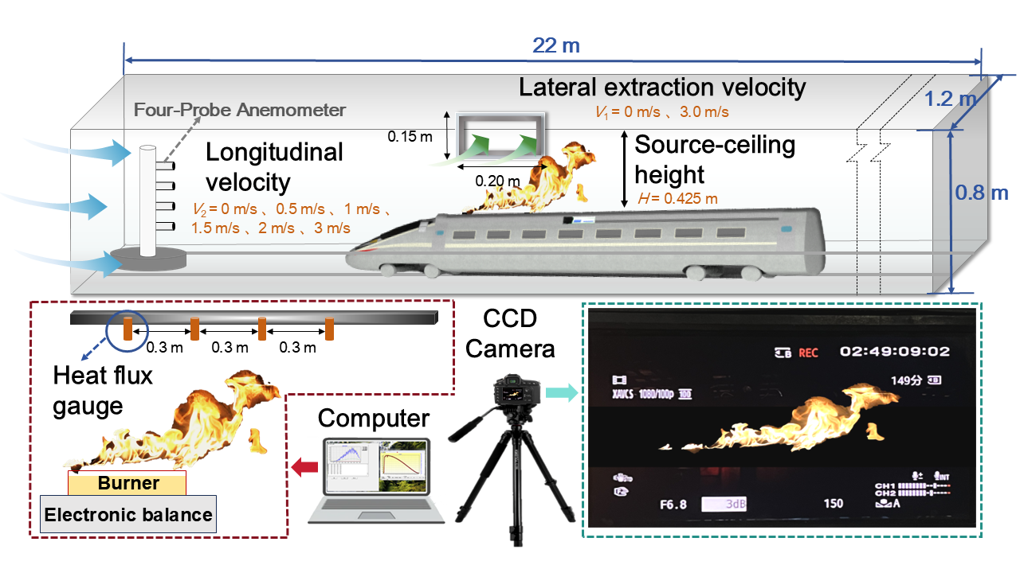
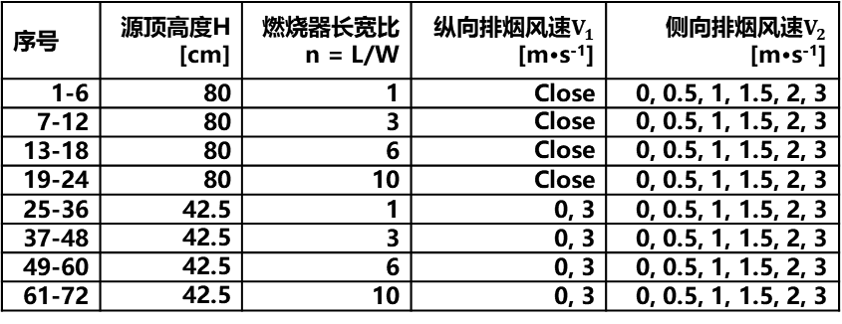
实验设置
本研究在尺寸为22 m（长）×1.2 m（宽）×0.8 m（高）的1：8缩尺隧道平台开展，可模拟实际隧道火灾复杂通风排烟模式变化。其中，n-Heptane为火源，燃烧器由1 cm厚的钢板制成，内部深度为6 cm，燃料深度4 cm，燃烧器表面积约为225 cm²。
索尼CCD相机
FDR-AX45A
火焰行为
电子天平(Max20kg)
质量损失
辐射热流计
(4个)
热流分布
序号 | 源顶高度H [cm] | 燃烧器长宽比 n = L/W | 纵向排烟风速$V_{1}$ [m·s⁻¹] | 侧向排烟风速$V_{2}$ [m·s⁻¹]
1-6 | 80 | 1 | Close | 0, 0.5, 1, 1.5, 2, 3
7-12 | 80 | 3 | Close | 0, 0.5, 1, 1.5, 2, 3
13-18 | 80 | 6 | Close | 0, 0.5, 1, 1.5, 2, 3
19-24 | 80 | 10 | Close | 0, 0.5, 1, 1.5, 2, 3
25-36 | 42.5 | 1 | 0, 3 | 0, 0.5, 1, 1.5, 2, 3
37-48 | 42.5 | 3 | 0, 3 | 0, 0.5, 1, 1.5, 2, 3
49-60 | 42.5 | 6 | 0, 3 | 0, 0.5, 1, 1.5, 2, 3
61-72 | 42.5 | 10 | 0, 3 | 0, 0.5, 1, 1.5, 2, 3
Song KB, Hu Peng*, Tang F**, et al. Energy, 2026: 141157.
Notes:
为了揭示隧道列车车顶火灾在复杂排烟条件下火灾特征参数随时间变化的演化行为

Slide 10
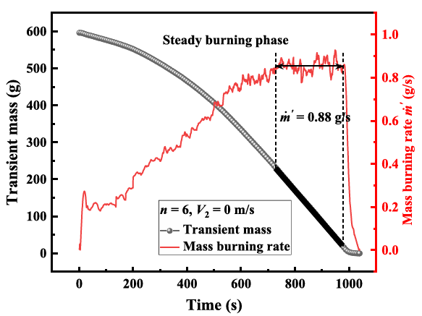

研究内容——物理分析
下图展示了火焰热浮力和纵向通风诱导惯性力下隧道车顶火灾的物理机制图，假设燃料池底部的热损失可以忽略不计，蒸发液体的热通量可以用${\dot{m}}_{0}^{′′}h_{V}S={\dot{q}}_{cond}+{\dot{q}}_{conv}+{\dot{q}}_{rad}$表示。子图揭示了燃烧过程中质量损失的瞬态演变特征，取稳定燃烧阶段的恒定值为给定条件对应的稳态质量燃烧率。

Slide 11
研究内容——物理分析
在恒定的纵向速度下，隧道地面火灾的质量燃烧速率随着燃烧器长宽比（n）的增加呈上升趋势，建立了有风状态与无风状态单位面积质量损失速率之比与弗劳德数（Fr）之间的定量关系式。
隧道地面火灾随风速变化规律

Slide 12
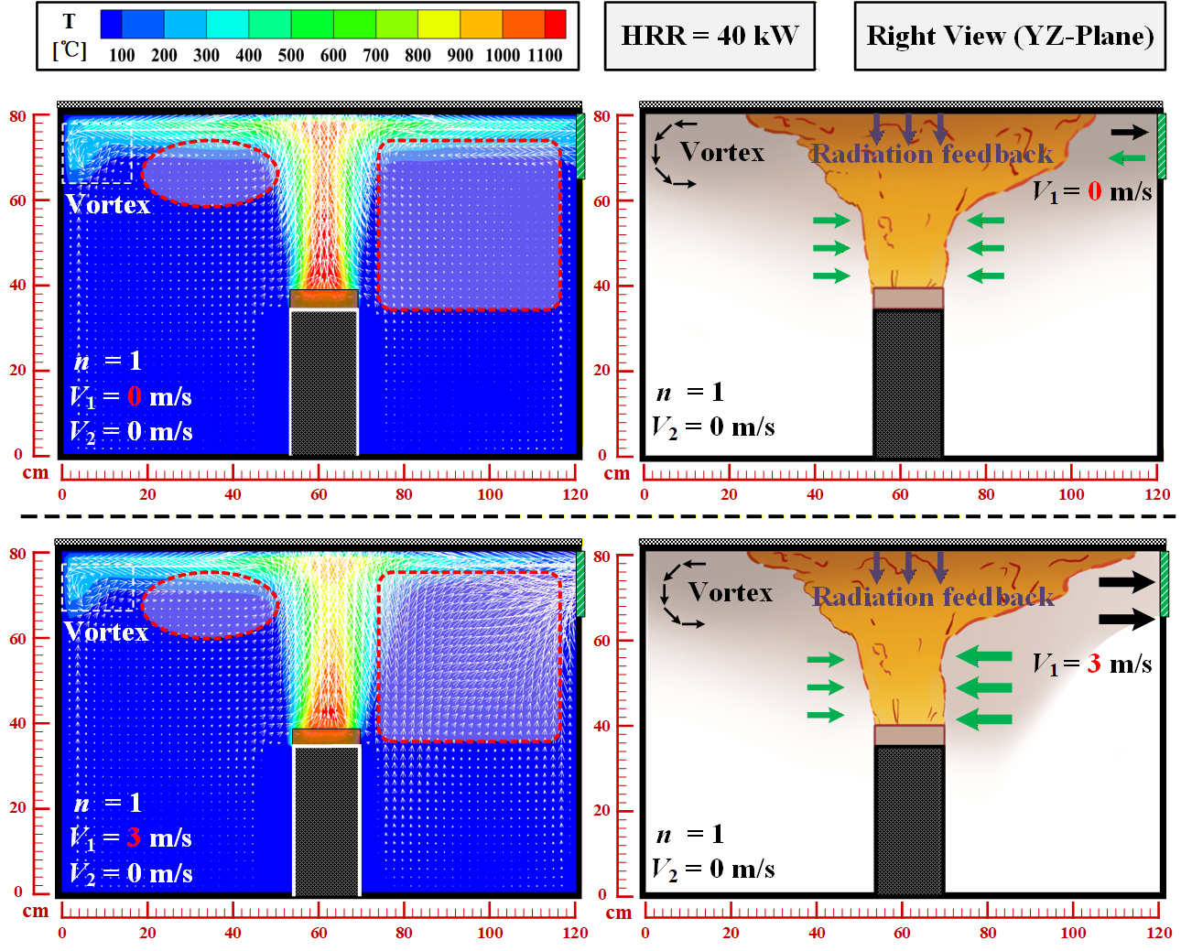
研究内容——物理分析
纵向通风排烟条件下，随着纵向风速增大，高温区逐渐由火源上方转变为沿纵向通风下游方向倾斜拉伸；
侧向排烟条件下，一部分烟气撞击隧道壁形成涡旋结构，另一部分烟气通过侧向排气口缓慢排出。
Notes:
纵向排烟条件下，高温区逐渐由火源上方转变为沿下游方向倾斜拉伸，火焰形态由近似对称羽流发展为明显偏斜的尾焰结构，同时高温区域范围减小、温度峰值降低，表明纵向通风对火焰具有显著冷却和拉伸作用。
侧向排烟条件下，在V₁=0 m/s的条件下，由于撞击隧道壁，火焰左上角形成了相对稳定的涡流结构。燃烧引起的局部低压区将周围的空气带入火焰区。同时，一部分热烟通过侧向排气口缓慢排出。相比之下，当V₁=3m/s时，强侧向抽吸显著改变了火源上方的流场结构，在侧向排烟口附件形成了一个典型低压区，该区域显著增强了空气卷吸。

Slide 13
研究内容——物理分析
新的发现：隧道列车车顶火灾的燃烧速率随纵向风速呈现先下降后上升的非单调变化；在耦合侧向排烟条件下，其流场演化特征展现出复杂的能量传递模式。
隧道车顶火灾随风速变化规律
隧道地面火灾的质损模型不适用

Slide 14
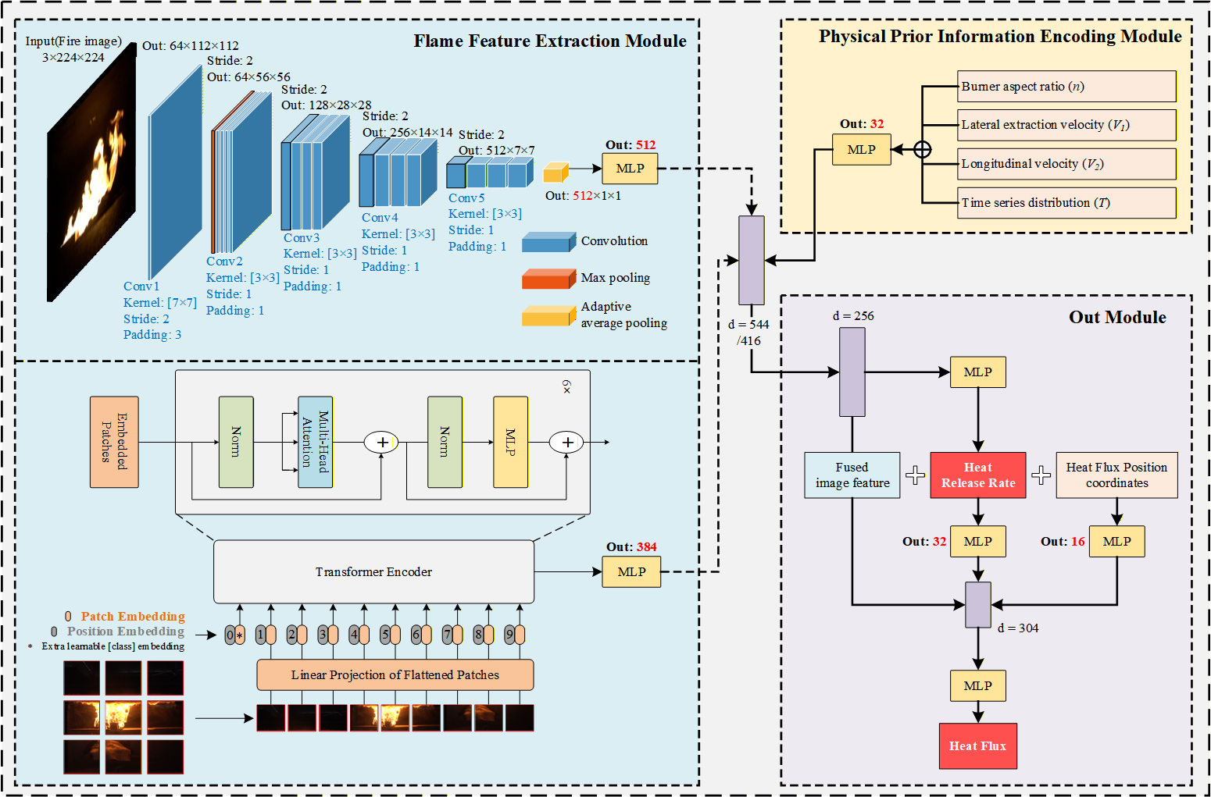
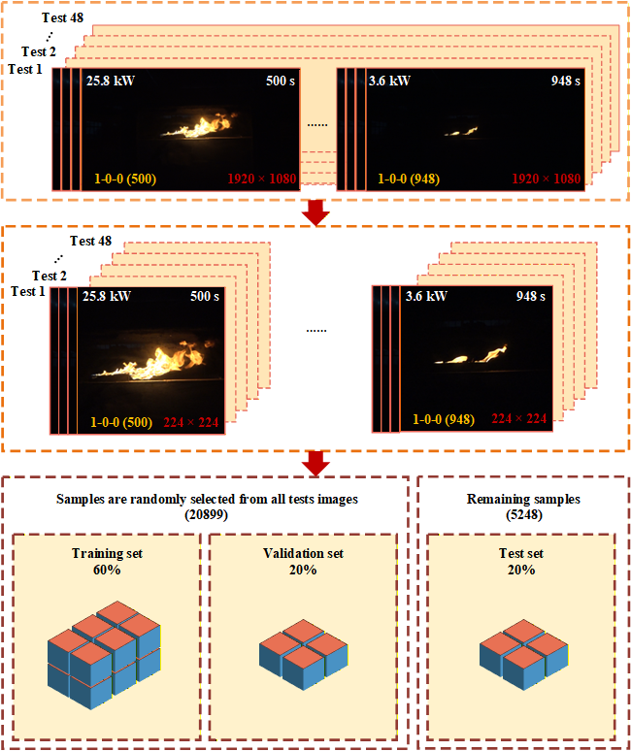
研究内容——深度学习算法
提出了基于“图像+物理信息”双模态融合的火灾特征参数预测框架，包括物理先验信息编码模块、火焰图像特征提取模块（ RenNet-18和ViT-Small作为backbone ）以及温度场预测模块。
Notes:
为了揭示隧道列车车顶火灾在复杂排烟条件下火灾特征参数随时间变化的演化行为，本文提出了一种基于深度学习的隧道火灾HRR和热流分布的全周期实时预测框架和算法。该框架集成了ResNet-18和ViT Small用于火焰图像特征提取，并引入物理先验信息作为辅助约束，在隧道纵向通风和侧向排烟的复杂耦合排烟条件下，能够在隧道纵向通风与侧向排烟复杂耦合条件下，实现对HRR及顶棚下方热流分布的快速、准确的全周期预测。
所提出的框架整体由两个输入模块与两个输出端组成。在输入端，火焰图像特征提取模块以火焰图像为输入，采用ResNet-18或ViT-Small作为骨干网络，以提取深层视觉特征，最终分别获得维度为512（ResNet-18）或384（ViT-Small）的图像特征向量。与此同时，物理先验参数编码模块以非图像类物理参数为输入，包括燃烧器长宽比、纵向风速、侧向排风速度及时间序列分布等，并通过多层感知机（MLP）进行编码，得到维度为32的物理特征向量。在输出端，HRR Head将上述两类特征向量进行融合，并通过降维编码得到维度为256的综合特征表示，随后经由一个MLP层实现对热释放速率（HRR）的回归预测，输出为标量HRR值。在此基础上，Heat Flux Head进一步引入三类输入：其一为HRR Head输出的热释放速率标量，其二为融合后的图像特征向量，其三为热流测点的坐标信息。三类输入分别通过独立的MLP映射为维度为256（图像特征）、32（HRR）、16（坐标）的特征向量，并在融合编码后形成维度为304的综合特征表示，最终经由一个MLP层输出与对应空间坐标相匹配的热流值。

Slide 15
研究结论
最终模型的关键超参数设置如下：学习率为0.0005，batch size为128，epochs为120，优化器为Adam，随机种子为42。实验在Intel(R) Xeon(R) Gold 6330 CPU @ 2.00GHz (2 个处理器) RAM 256 GB和NVIDIA GeForce rtx 4090 D(具有24 GB专用内存)的服务器上进行。
Notes:
对比最终改进后的双任务预测结果可见，基于卷积神经网络的ResNet-18整体优于基于Transformer的ViT-Small。这一差异可通过模型的归纳偏置加以解释。ResNet具有很强的归纳偏置：局部感受野假设相邻像素之间具有高度相关性，权重共享假设相同的特征提取可以应用于不同的空间位置，平移不变性假设特征在空间偏移下基本保持不变。这些归纳偏置使ResNet能够在小数据集上有效地捕获局部图像结构。相比之下，ViT表现出较弱的感应偏置，仅保留局部补丁结构和位置编码作为先验。ViT不假设相邻像素之间的空间相关性或平移不变性；相反，它们依赖于自我关注机制来学习任意位置之间的依赖关系。因此，ViT严重依赖于大规模数据驱动，这使得很难在小数据集上完全学习有效的表示，从而导致预测任务的性能较差。基于这一分析，本研究选择ResNet-18作为双任务特征提取的骨干。

Slide 16
未来展望
1
拓展燃料适用性
未来将纳入甲醇、乙醇、汽油、柴油等更多液体燃料，建立跨燃料类型的火灾动态预测能力。
2
构建通用火灾框架
未来通过大尺度实验、数值模拟数据优化算法，发展适用于不同隧道几何、尺度和通风条件的通用预测框架。
3
引入图像增强模块
未来在火焰特征识别中融合热辐射建模与能见度估计，主动补偿烟雾遮挡影响，提升真实火灾场景下的模型通用性。

Slide 17
敬 请 批 评 指 正 !
汇报人: 宋恪斌
2026.5.23

